Slide 1

数学建模
浙江大学数学系 谈之奕
tanzy@zju.edu.cn

Slide 2
运筹与统计
列联表

Slide 3
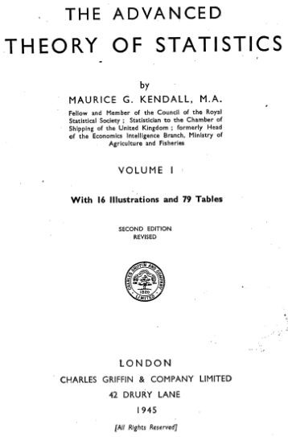

头发与眼睛
头发颜色与眼睛颜色是否相关
头发眼睛 | 浅色 | 棕 | 黑 | 红 | 总计
蓝 | 1768 | 807 | 189 | 47 | 2811
灰或绿 | 946 | 1387 | 746 | 53 | 3132
棕 | 115 | 438 | 288 | 16 | 857
总计 | 2829 | 2632 | 1223 | 116 | 6800
Maurice George Kendall
（1907－1983）
英国统计学家
Otto Georg Ammon
（1842－1916）
德国人类学家
Ammon, O. G., Zur Anthropologie der Badener (On the anthropology of the people of Baden), 1899
Kendall, M. G., The Advanced Theory of Statistics, 1945

Slide 4


































二维列联表
假设 个个体可根据两个属性进行分类，属性 有 类 ，属性 有 类 。既属于 类又属于 类的个体有 个。 可显示在一张二维列联表（contingency table）中
合计
频数列联表
概率列联表
 |  |  |  | 合计
合计
合计

Slide 5
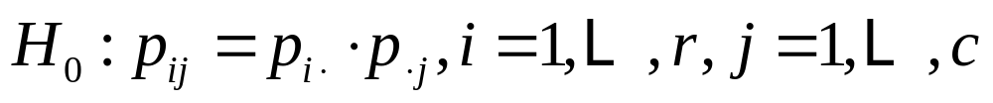
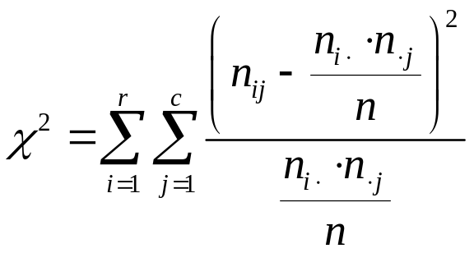




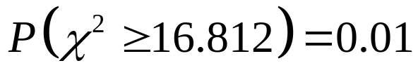

独立性检验
独立性检验：
成立时，当 充分大时， 近似服从自由度为 的 分布
（Baden人） 。由于 ，在显著性水平 下拒绝原假设，Baden人头发颜色与眼睛颜色显著相关

Slide 6




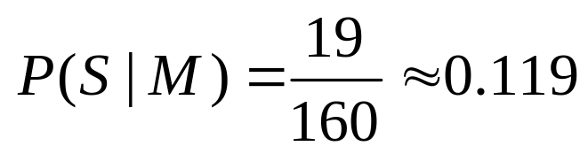
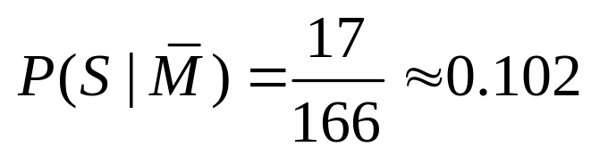

判决与种族
被告人种族 | 判决情况 |  | 总计
 | 死刑 | 非死刑
白人 | 19 | 141 | 160
黑人 | 17 | 149 | 166
总计 | 36 | 290 | 326
：被告是白人
：被告是黑人
：被告被判处死刑
：被告未被判处死刑
1976－1977年美国佛罗里达州部分地区被控I,II,III级谋杀案判决情况
Radelet, M. L., Racial characteristics and imposition of the death penalty, American
Sociological Review, 46, 918 – 927, 1981.
独立性检验
判决与种族无关？

Slide 7


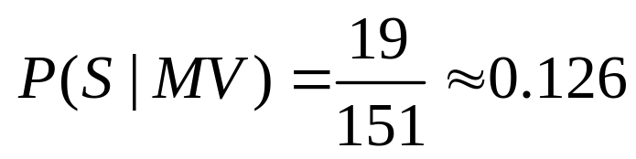
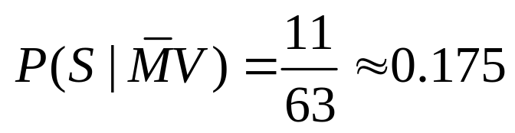
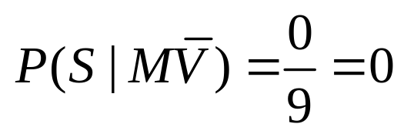
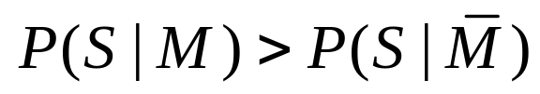
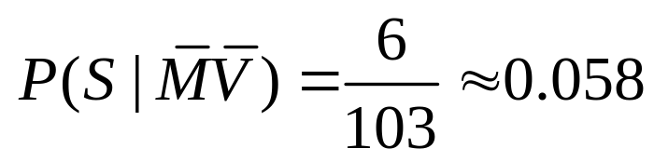
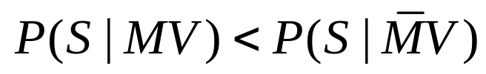
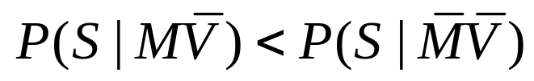
Simpson悖论
被告人种族 | 被害人种族 | 判决情况 |  | 总计
 |  | 死刑 | 非死刑
白人 | 白人 | 19 | 132 | 151
 | 黑人 | 0 | 9 | 9
黑人 | 白人 | 11 | 52 | 63
 | 黑人 | 6 | 97 | 103
总计 |  | 36 | 290 | 326
：被害人是白人
：被害人是黑人
高维列联表不能随意压缩成二维列联表

Slide 8


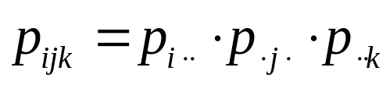



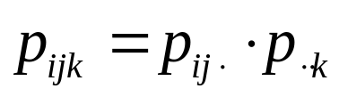

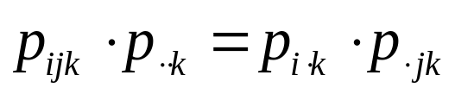



对数线性模型
对有三个属性 的个体分类，分别考虑以下几类模型，应用对数线性模型可找出最适合的
 | 相互独立
 | 联合独立于
 | 给定 ， 条件独立
 | 无三属性交互作用
 | 一般情况
：给定被害人种族，被告种族与死刑判决独立

Slide 9
谢 谢

